Slide 1

PRISE EN CHARGE DU HANDICAP
PRÉSENTATION DES STRUCTURES D’ACCUEIL POUR PERSONNES HANDICAPÉES
Lundi 9 mars 2020 – 15 heures
Point presse

Slide 2
L’AMAPEI en bref
Créée en 1966 par les Drs Christian et Mireille CALMES pour apporter une aide aux personnes en situation de handicap mental et à leurs familles.
Le Centre d’Activités Princesse Stéphanie 1 (CAPS 1 – Fontvieille) : 25 adultes avec un statut de salariés ; ateliers de travaux adaptés (espaces verts, sous-traitance ou production propre).
Le Centre d’Activités Princesse Stéphanie 2 (CAPS 2 – La Turbie) : 25 adultes avec peu d’autonomie ; activités occupationnelles, de santé et de bien-être.
Le Foyer de Vie Princesse Stéphanie (Cap D’Ail) : accueil en hébergement de 9 adultes en incapacité de vie autonome.
Le Service d’Accompagnement à la Vie Sociale (SAVS – Monaco) : accompagne au sein des appartements de l’A.M.A.P.E.I des adultes en situation de handicap mental dotés d’une autonomie suffisante pour vivre seuls ou à plusieurs, avec un accompagnement éducatif sur les actes de la vie quotidienne.

Slide 3
Un constat
Le Foyer de vie de l’AMAPEI permet l’accueil des personnes adultes handicapées de Monaco (nationaux et résidents) dépourvues de soutien familial.
Actuellement situé Villa La Malmaison, à Cap d’Ail, à proximité immédiate de la Résidence du Cap Fleuri.
Capacité de 9 lits.
Problématiques :
- bâtiment vétuste
- impossibilité de réaliser des travaux sur site
- la capacité actuelle ne permet pas de couvrir le besoin futur estimé à 25 à 30 places (étude DASO 2018)
Le Gouvernement Princier a décidé de mettre en œuvre simultanément 3 grands projets pour répondre à l’ensemble des besoins.

Slide 4
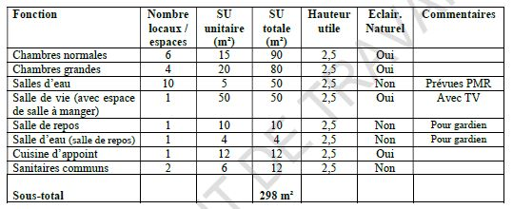
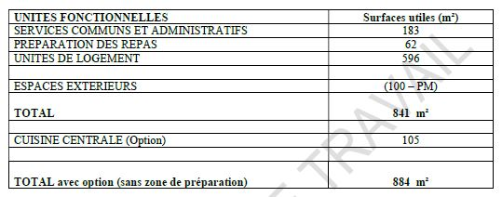
Projet 1 – un nouveau Foyer de vie
en commune limitrophe
Quel besoin ?
900m², sur 3 niveaux, dont 2 étages de vie de 10 places chacun.

Slide 5
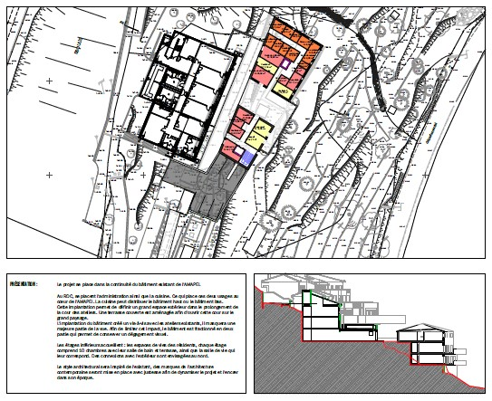
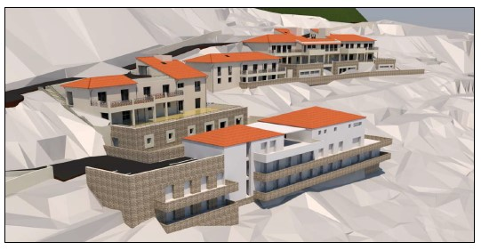
Cette solution implique de disposer d’un site approprié sur lequel construire un bâtiment d’une capacité de 20 places.
Des terrains disponibles, sur la commune de La Turbie, au Devens, à proximité immédiate du CAPS 2 de l’AMAPEI, ont été privilégiés.
Livraison prévue début 2022.
Visuels non définitifs -

Slide 6
Projet 2 – une structure en ville
En complément du Foyer de vie, il a été décidé de créer, en ville, des unités de vie collective, afin de favoriser l’inclusion sociale :
plusieurs appartements de type studio, regroupés dans un immeuble domanial.
accompagnement des bénéficiaires par un personnel réduit :
- 1 éducateur spécialisé tous les jours, de 17h à 20 h
- 1 auxiliaire de vie sociale pour la nuit de 20 h à 8 h
condition : les personnes accueillies devront être semi-autonomes
parmi les 13 personnes actuellement en liste d’attente pour le Foyer de vie, 9 personnes seraient éligibles à ce type d’hébergement.
La création rapide de ces unités de vie permettra de répondre aux deux tiers à la demande actuelle.

Slide 7
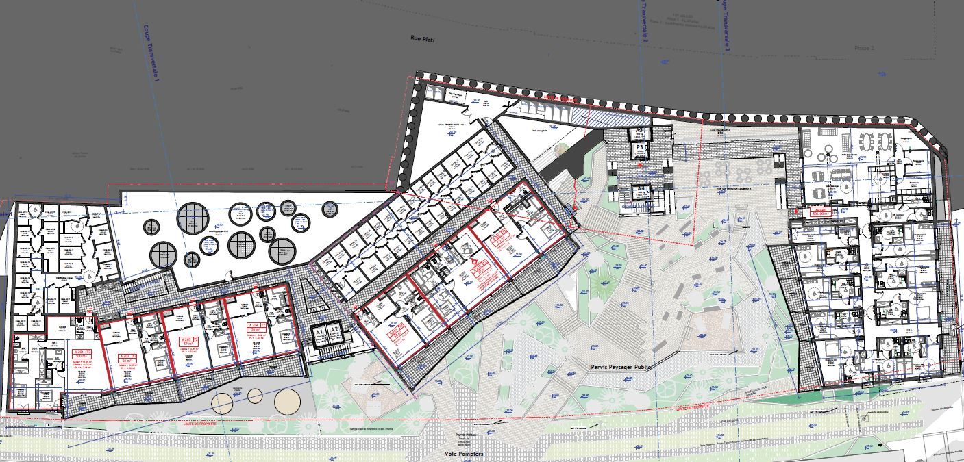
Site retenu : opération domaniale IDA.
Livraison prévue : courant 2023.

Slide 8
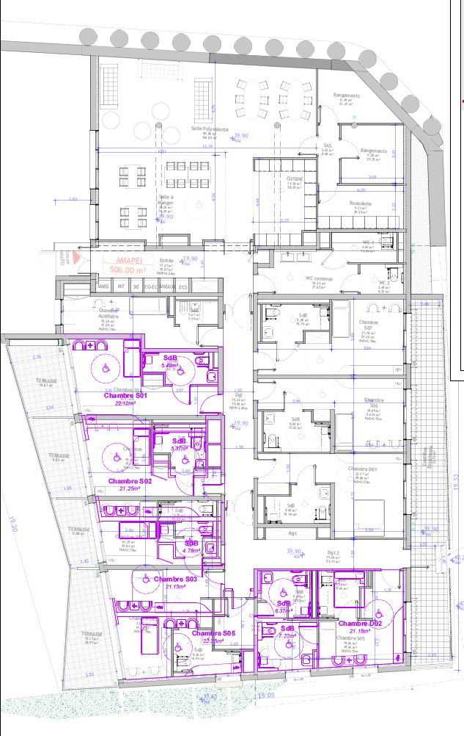

Slide 9
Projet 3 – Foyer d’Accueil Médicalisé
Bénéficiaires : personnes handicapées avançant en âge et nécessitant un accompagnement doublement spécifique du fait des pathologies liées à leur âge et à leur handicap.
Localisation : un étage dans la future Résidence du Cap Fleuri 1 sur la commune de Cap d’Ail :
12 chambres, avec des espaces communs, d’activité et de soin dédiés.
Livraison prévue en 2024

Slide 10
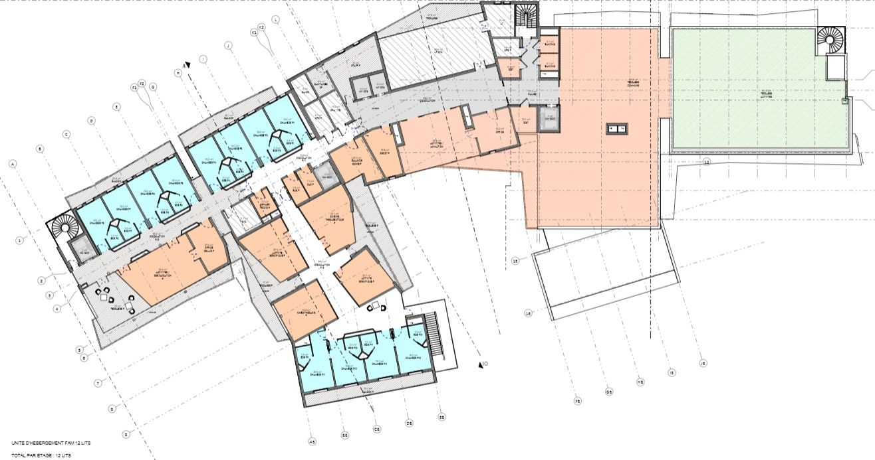

Slide 11
Je vous remercie.

